Slide 1
Christian Bonnafont
Vice-Président SWG, IBM France

Slide 2
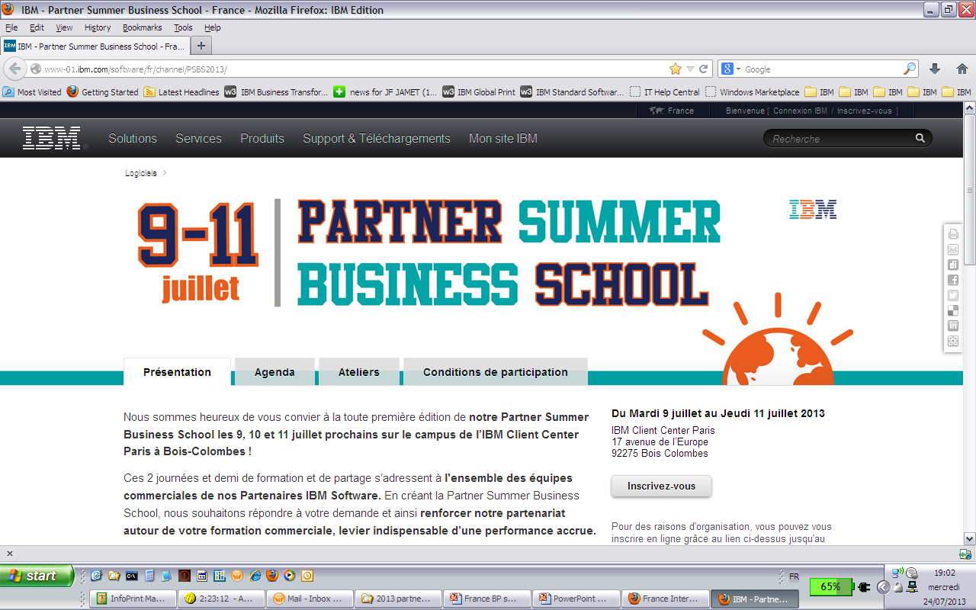

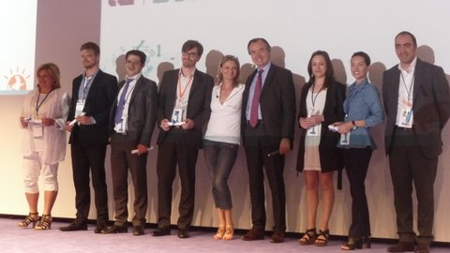
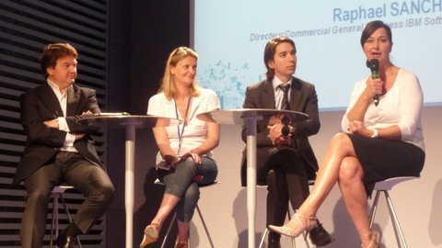
Cà s’est passé en juillet dernier…
Notes:
Rappeler l’investissement que tu as choisi de faire pour aller vers plus d’autonomie commerciale
Achievement highlights
2,5 days training sessions : key notes sessions + 280 individual sales coaching units
Attendance : 92 BPs (7% « no show ») from 68 compagnies
32 SWG sales & upline managers on board
100% satisfaction rate

Slide 3
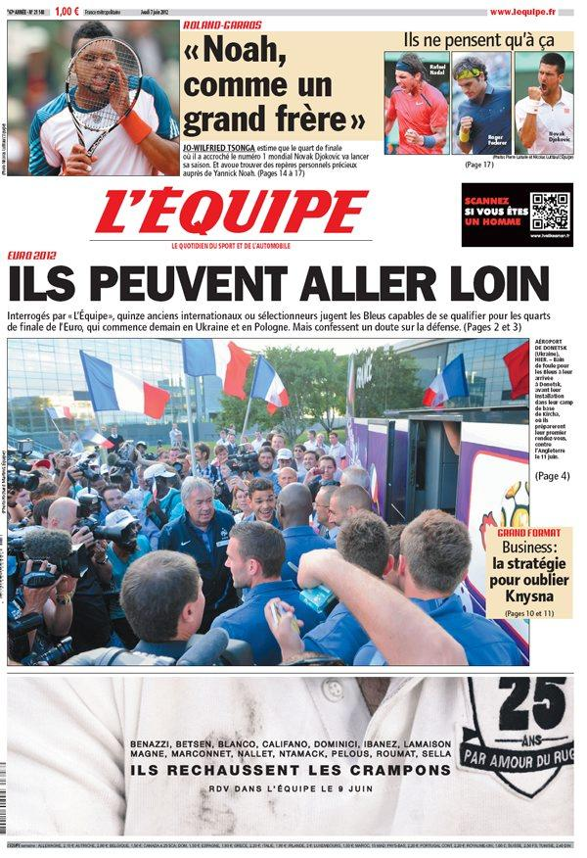
Business School outcomes
58% validated pipeline should gain in velocity from « Partner Summer business school »
New opportunities ready to be identified as a consequence of prospection training sessions
Notes:
Et voici la façon dont nous pilotons le suivi. Tu peux mentionner sur ce slide que les résultats Q3 ne sont pas montrables puisque black-out period, mais que la réalité est qu’ils ne sont pas à la hauteur des ambitions que nous nous sommes fixées.

Slide 4
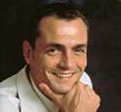

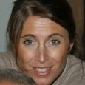
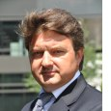

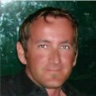
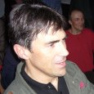
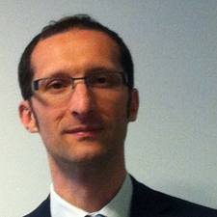
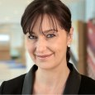
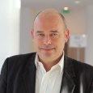
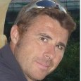

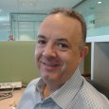
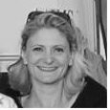

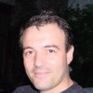
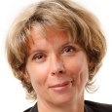


Organisation Commerciale SWG France au 1er juillet 2013
Grands Comptes
Grandes Entreprises Paris
Grandes Entreprises Régions
Henri Thouvenin
Raphaël Sanchez
Marie Castro
FSS
Grande Distrib, E&U, COM, T&T
FSS
Public
Comm
Automotive
Aero
Electronics
Retail CPG T&T
Atlantique
Nord
Centre
Méditerranée
Mid-Market
F. Reichard
P. Chasles
P. Chaffardon
E. Perez
B. Willot
S. Chavane
V. Desveronnières
L. Coelho
O. Duval
Laurent Léger
Laurent Maufras
TIVOLI & SECURITY
D. Eugène
D. Collin
M. Giacometti
Laurent Roulet
Thierry Lelièvre
RATIONAL
H. Francart
L. Dumollard
Rémy
Mandon
WEBSPHERE
O. Eskenazi
T. Yadan
Y. Akoum
Anita
Curty
INFO
MANAGEMENT
(IM)
S. Jung
Y. Lemoigne
E. Samwells
Philippe Mercier
BUSINESS ANALYTICS
G. Debris
E. Delattre
F. Betoullières
Alain Joubert
Tarik Mudarrès
IBM COLLAB SOLUTIONS (ICS)
P. Nicollet
P. Piget
T. Moneuse
Patrice
Dau
INDUSTRY SOLUTIONS (IS)
N. Meyerhoffer
S. Ayata
F. Barbelivien
Isabelle
Kahn
CHANNELS - JF Chanson B.Mazeron F. Poupart
Patrick
Delhommeau
DIRECTION AVANT VENTE
ARCHITECTES
Edouard Briaud
Béatrice
Hervé Labbé
Z – A.G Chasles Stream – I. Nicol
Gregory
van Baren
LARGE DEALS
Léo Flosi
LICENCE MANAGEMENT, SO ACCOUNTS

Slide 5
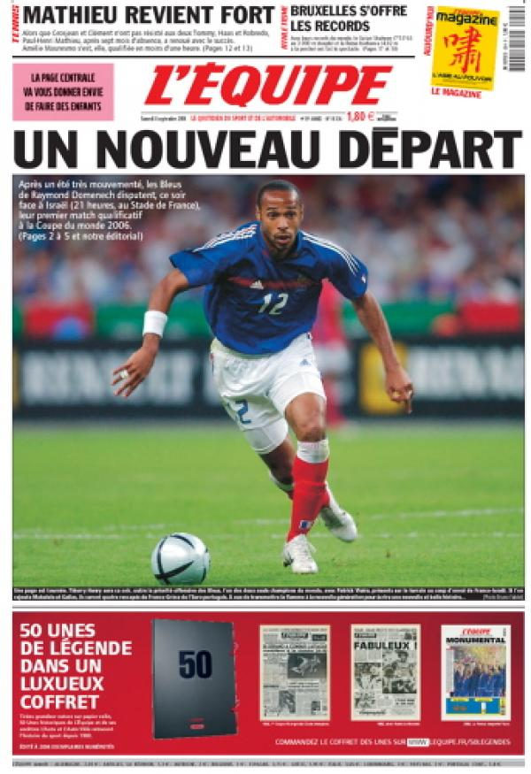


Slide 6
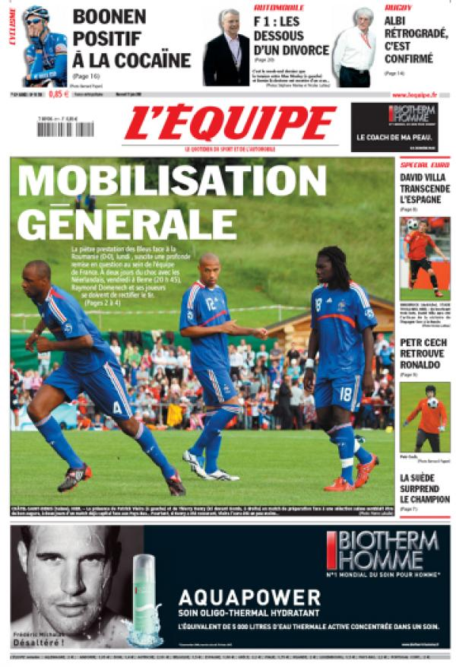
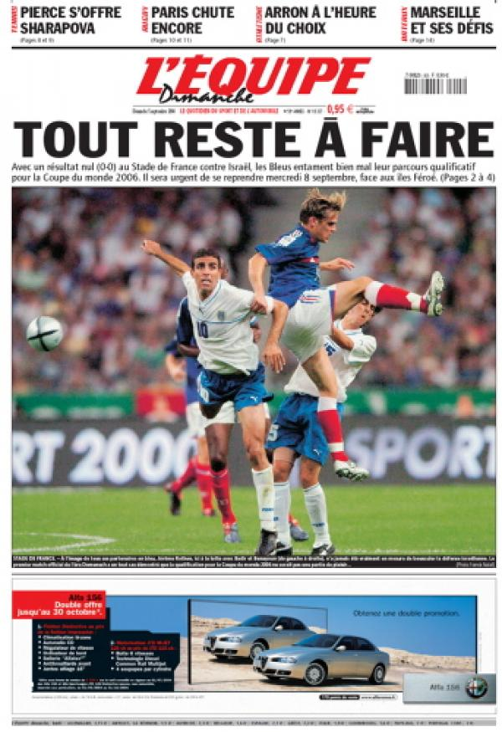
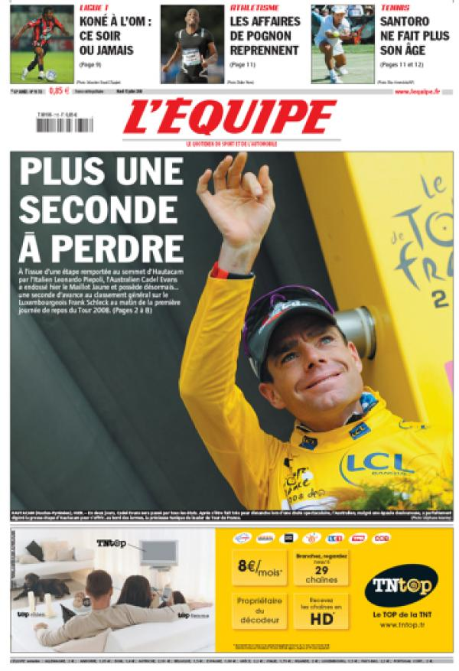

Slide 7

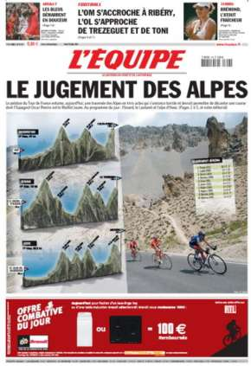


Slide 8
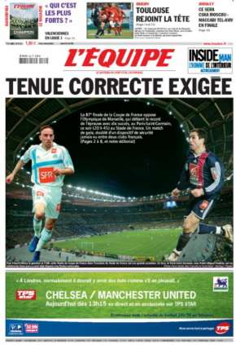

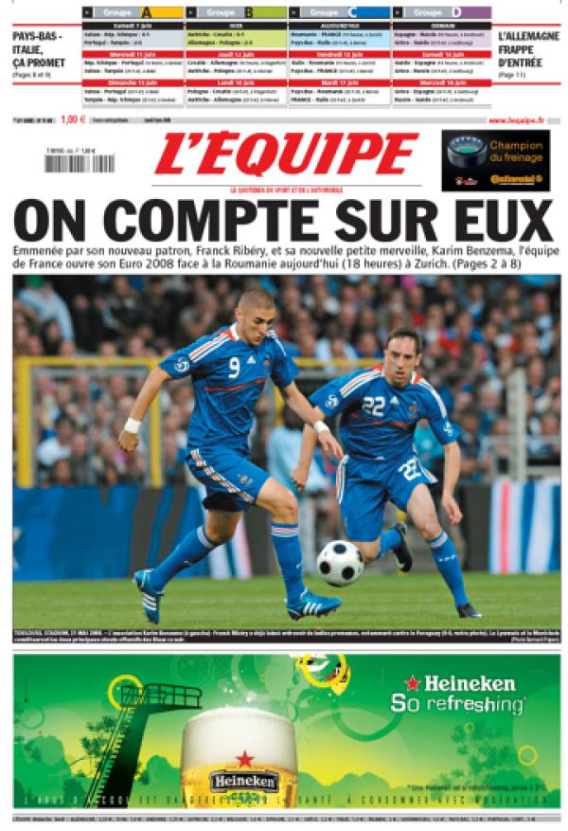

Slide 9

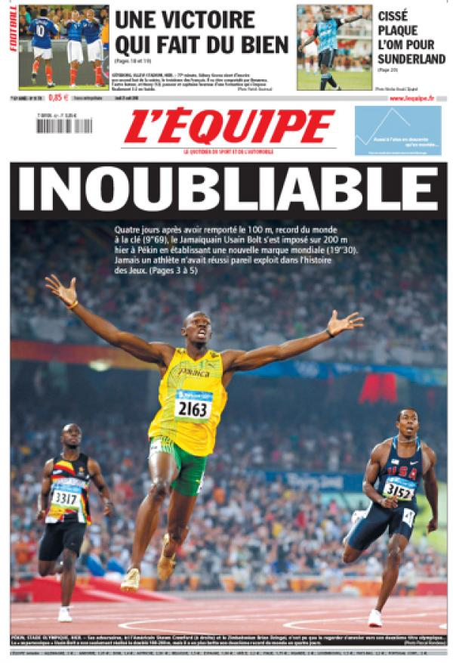
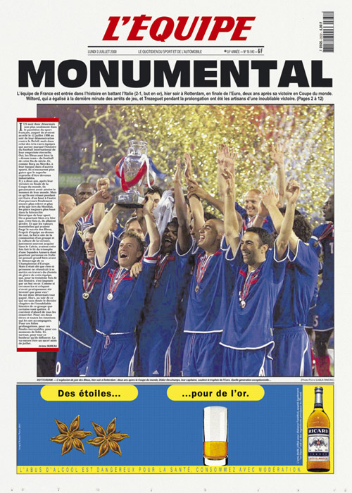
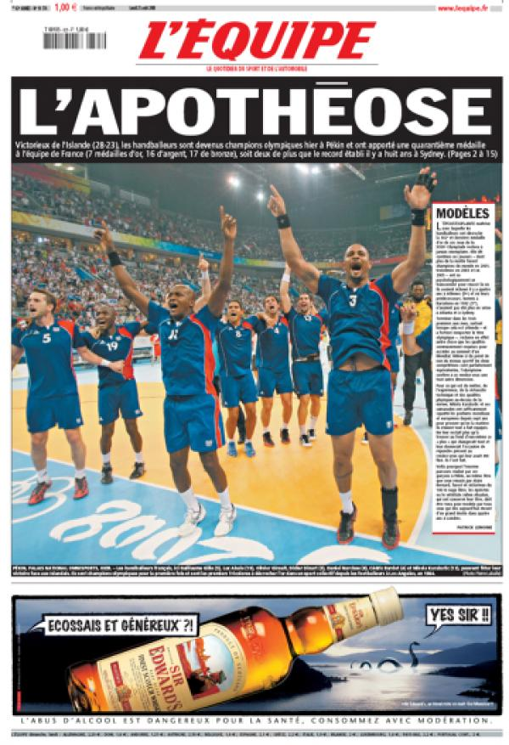

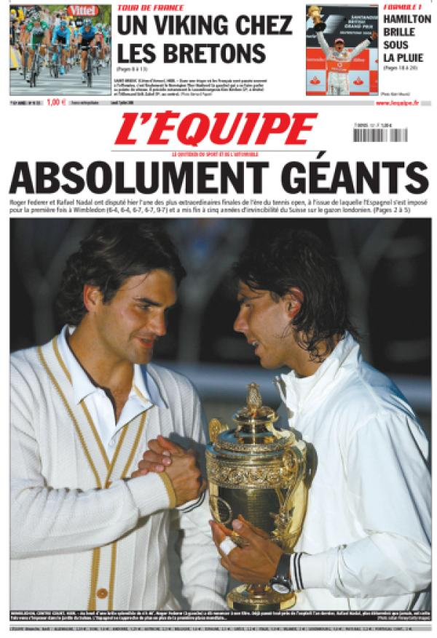



Slide 10
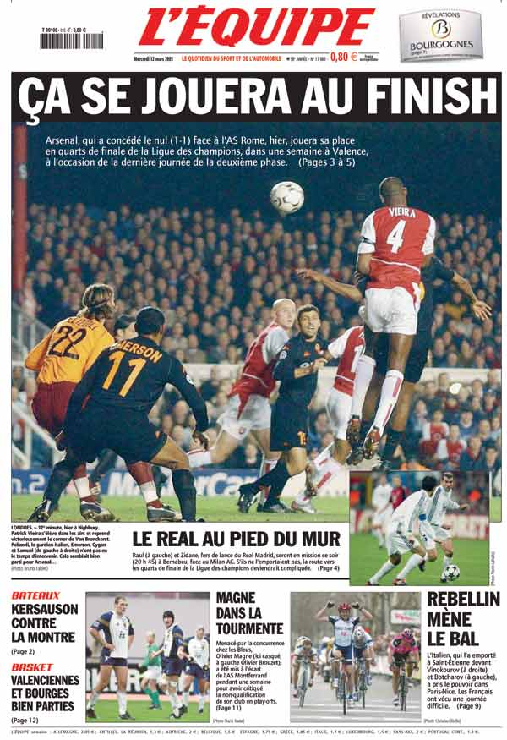

Slide 11
